Slide 1


字典的源码分析
马士兵教育 老猫

Slide 2

目录
▷ 字典的内部结构
▷ Hash函数和Hash冲突
▷ API解析
▷ 渐进式rehash
▷ 字典的遍历
▷ 设计思想与优势

Slide 3
字典
▷ 字典又称散列表，是用来存储键值(Key-Value)对的一种数据结构
▷ Redis主存储
▷ hash数据类型的实现
▷ 过期时间的kv
▷ zset中value和score

Slide 4
字典的内部结构
▷ 数组
▷ 字典
▷ hash表
▷ hash表节点

Slide 5
数组
▷ 有限
▷ 类型相同
▷ 连续存储
▷ 定位下标

Slide 6
字典的内部结构
▷ 数组
▷ 字典
▷ hash表
▷ hash表节点

Slide 7
字典
▷ *type
▷ *privdata
▷ ht[2]
▷ rehashidx

Slide 8
字典的内部结构
▷ 数组
▷ 字典
▷ hash表
▷ hash表节点

Slide 9
hash表
▷ **table
▷ size
▷ sizemask
▷ used

Slide 10
字典的内部结构
▷ 数组
▷ 字典
▷ hash表
▷ hash表节点

Slide 11
hash表节点
▷ *key
▷ v：联合体
▷ *next

Slide 12
hash函数和hash冲突
▷ hash算法
▷ kv存取
▷ hash冲突

Slide 13
hash算法
▷ 将不同长度的字符串统一成固定长度的整数
▷ murmurhash(2)
▷ siphash

Slide 14
hash函数和hash冲突
▷ hash算法
▷ kv存取
▷ hash冲突

Slide 15
kv存取
▷ 利用hash值计算下标
▷ 存取key和value

Slide 16
hash函数和hash冲突
▷ hash算法
▷ kv存取
▷ hash冲突

Slide 17
hash冲突
▷ 产生原因
▷ 解决方案
▷ 完整的kv存取

Slide 18
API解析
▷ dictCreat：创建字典
▷ setKey：插入键值对
▷ dictFind：查找元素
▷ dictAdd：插入元素
▷ dbOverwrite：修改元素
▷ dictDelete：删除元素

Slide 19
渐进式rehash
▷ 字典的扩容与缩容
▷ rehash原因
▷ rehash过程

Slide 20
字典的扩容与缩容
▷ 扩容的时机
▷ 缩容的时机
▷ 扩容的量
▷ 缩容的量

Slide 21
渐进式rehash
▷ 字典的扩容与缩容
▷ rehash原因
▷ rehash过程

Slide 22
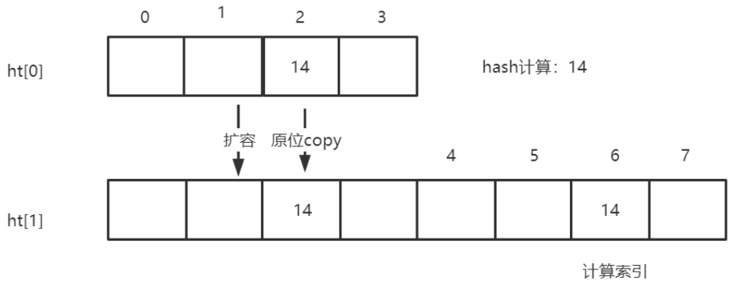
rehash原因

Slide 23
rehash过程
▷ 渐进式rehash
▷ 批量rehash

Slide 24
设计思想与优势
▷ 字典存储：数组+单链表
▷ 数据存储的多样性
▷ 渐进式rehash

